Slide 1
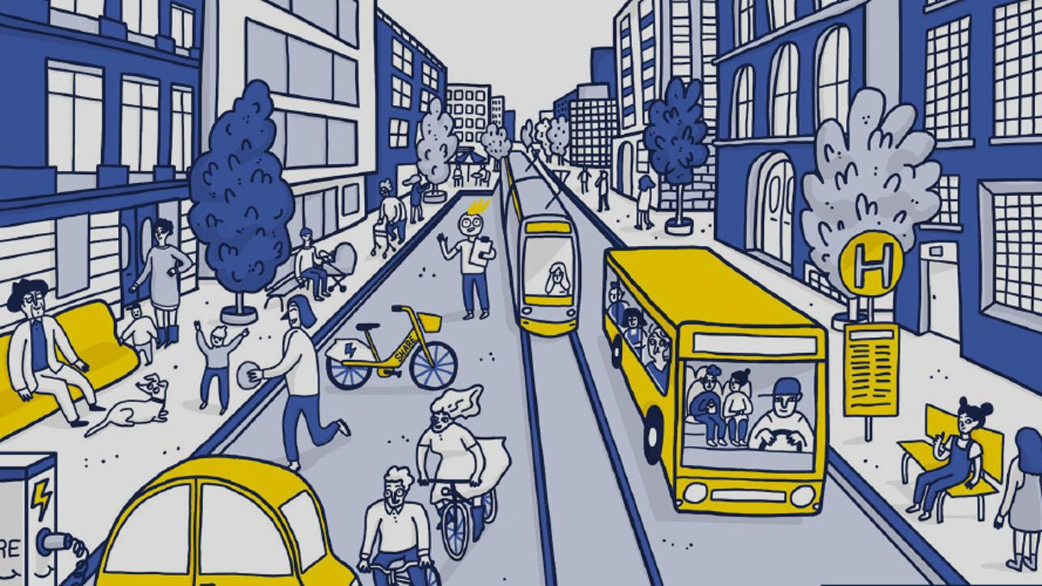
Verkehrswende im Kontext von ÖPNV und Fahrrad analysieren Team Bahn & Fahrrad
Katharina Dahmann & Egon Leute

Slide 2
Themenvorstellung
2
Kontext: Bahn & Fahrrad
Spezialisierung: 9€ Ticket
Wie ist die tatsächliche Wahrnehmung des 9€ Tickets für ÖPNV und Fahrrad?
Gegenüberstellung Sentimentanalyse:
ÖPNV & Fahrrad
ÖPNV & Fahrrad, 9 € Ticket Bezug

Slide 3
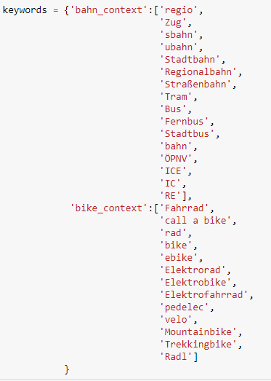
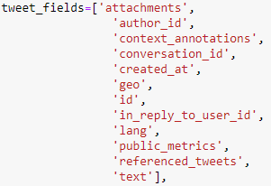
Stimmungsbild auf Twitter
Datenquelle: Twitter-API
Developer Account: V2 Access Levels – Essential
Tweets die Fahrrad & ÖPNV thematisieren
Pickle-Dateien für jede Woche (Beginn 01.05.2022)
3

Slide 4
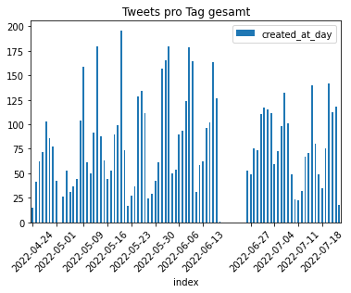
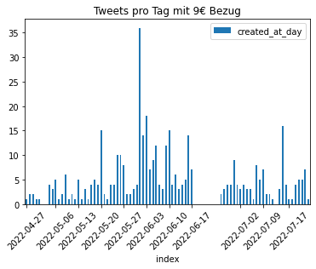
Kontext 9€ Ticket
4
Notes:
6 % 9€ Ticket Datenset

Slide 5
Sentimentanalyse
Modell:
German Sentiment Classification with Bert
Nutzt die Google Bert Architektur
Trainiert auf 1.834 Mio deutschsprachigen Beispieltexten
In einem Python-Package gebündelter Code
MIT Lizenz (Erhaltung von Urheberrechts- und Lizenzvermerken)
5
Notes:
Was ist Opinion Mining/Sentimentanalyse: versucht, Meinungsäußerungen (Information) in Newsgroups und Foren (Sprachdaten) automatisch zu erkennen und zu klassifizieren und damit letztlich Wissen über Meinung zu extrahieren.

Slide 6
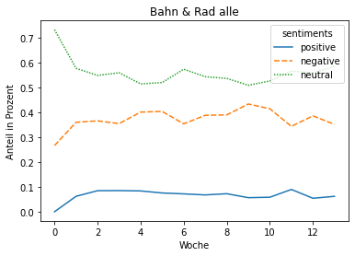
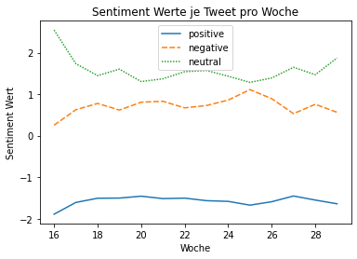
Sentimentanalyse
6

Slide 7

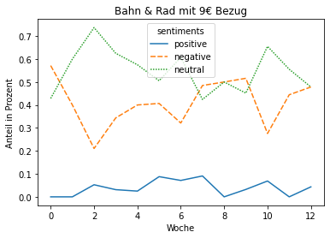
Sentimentanalyse
7

Slide 8
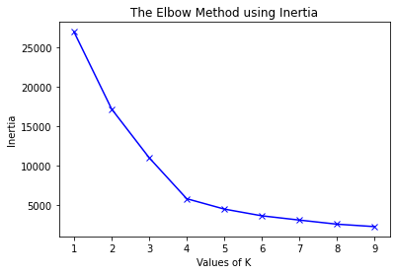
Elbow Method
Informationsfindung mithilfe von Clustering
Wie viele Clusterzentren sind angemessen für unser Datenset?
8
Notes:
Elbow Method: den Punkt auswählen, ab dem die Abflachung linear wird

Slide 9
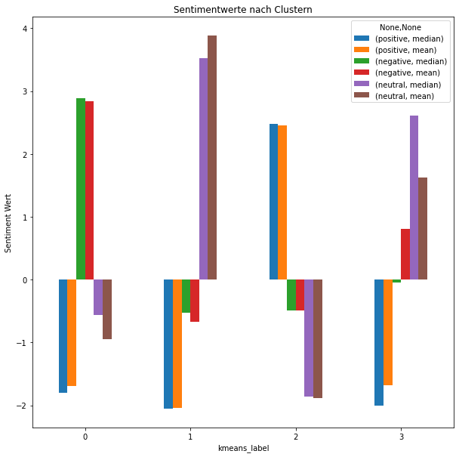
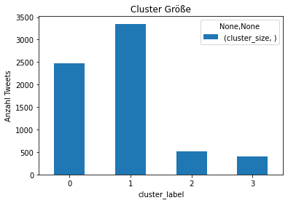
Clusterergebnisse
9

Slide 10
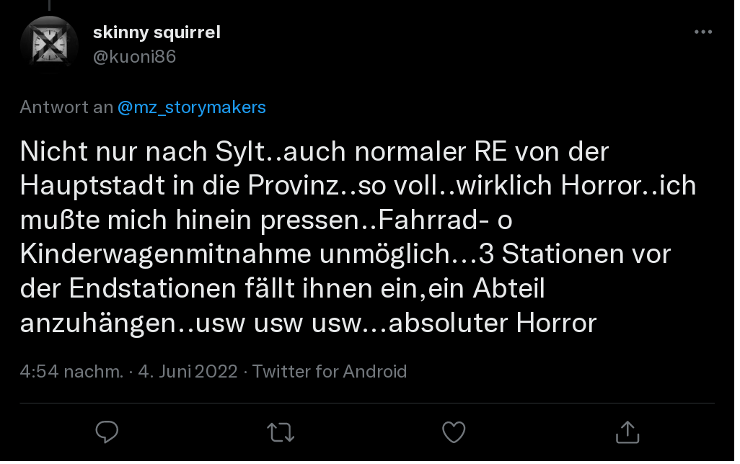
Beispiel-Tweet
Platzmangel bei Fahrradmitnahme
Idee einer Echtzeitanalyse
10
Notes:
Was ist Opinion Mining/Sentimentanalyse: versucht, Meinungsäußerungen (Information) in Newsgroups und Foren (Sprachdaten) automatisch zu erkennen und zu klassifizieren und damit letztlich Wissen über Meinung zu extrahieren.

Slide 11
Ergebnisse
Generelles Stimmungsbild für den Kontext Fahrrad & Bahn
neutral, etwas negativ behaftet
Bewerbung neutraler Twitter User
sehr negative Meinungen -> schwer zu überzeugen
sehr positive Meinungen -> müssen nicht extra beworben werden
Auffälligkeiten beim 9€ Bezug
starke Abweichung der Tweets beim Mean und Median
wenige, aber sehr negative Tweets
Thema oft Platzmangel für das Fahrrad (Zug überfüllt und verspätet)
Generell Thema der negativen Tweets
Überfüllte Züge
Idee einer Echtzeitanalyse auf Social Media Daten
11
Notes:
Was ist Opinion Mining/Sentimentanalyse: versucht, Meinungsäußerungen (Information) in Newsgroups und Foren (Sprachdaten) automatisch zu erkennen und zu klassifizieren und damit letztlich Wissen über Meinung zu extrahieren.

Slide 12
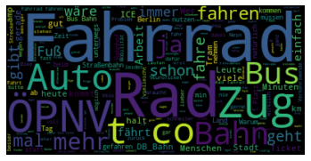
Vielen Dank für die Aufmerksamkeit
12
Notes:
Was ist Opinion Mining/Sentimentanalyse: versucht, Meinungsäußerungen (Information) in Newsgroups und Foren (Sprachdaten) automatisch zu erkennen und zu klassifizieren und damit letztlich Wissen über Meinung zu extrahieren.

Slide 13
Quellen
13
1: Guhr et al. Training a Broad-Coverage German Sentiment Classification Model for Dialog Systems. 2020. European Language Resources Association. Seite 1620-25.
2: oliverguhr. german-sentiment-ber. Hugging Face. Online: https://huggingface.co/oliverguhr/german-sentiment-bert (24.07.2022)
3: Alind Gupta. Elbow Method for optimal value of k in Kmeans. 18.05.2022. Online: https://www.geeksforgeeks.org/elbow-method-for-optimal-value-of-k-in-kmeans/ (24.07.2022)
4: Developer Platform. Getting started. Twitter platform. Online: https://developer.twitter.com/en/docs/twitter-api/getting-started/about-twitter-api (24.07.2022)

